Slide 1
Abschlusspräsentation
Softwareprojekt - Werwolf
Gina Seckendorf, Alexandra Koch, Jonathan Kloss

Slide 2
Gliederung
  Idee
  Planung
  Verlauf
  Dokumentation
  Probleme
  Lessons learned
  Ausblick

Slide 3
Abstimmung
Diskussion
Tagphase
Nachtphase
Dieb
Hexe
Amor
Amor
Seherin
Werwölfe

Slide 4
Idee
Ziel: Implementierung des Kartenspiels 'Werwölfe von Düsterwald' mit Ersetzung des Spielleiters durch die App
    Einsteigerfreundlich
    Intuitiv
    Gruppenfreundlich

Slide 5
Planung
Meilensteine:
Fertigstellung der Planung
Grundlegende UI und Funktionen
Kommunikation Webserver
Datenaustausch zwischen Geräten über Datenbank
Phasenfunktionalität
Vollstängige Funktionalität

Slide 6
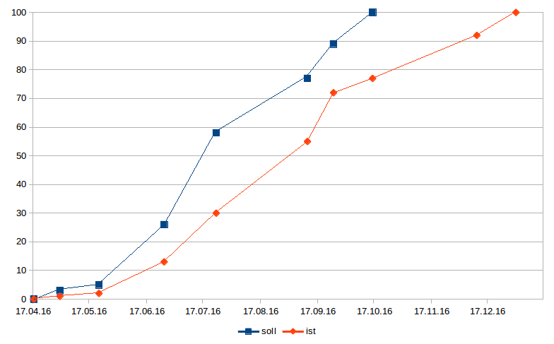

Slide 7
Probleme
Überblick über das komplette Themengebiet
Einarbeitung
Einteilung der Arbeit
Mangelnde Android-/PHP-Kenntnisse

Slide 8
Lessons learned
Planung
  Zeit
  Aufgaben
  Vorbereitung
Struktur
Absprache
Organisation
Android spezifische Kenntnisse

